Slide 1
Исәнбай авылының хезмәт геройлары.

Slide 2
Хезмәт бөек дан эше
Герой була ала бездә
Хезмәт сөйгән һәр кеше.

Slide 3
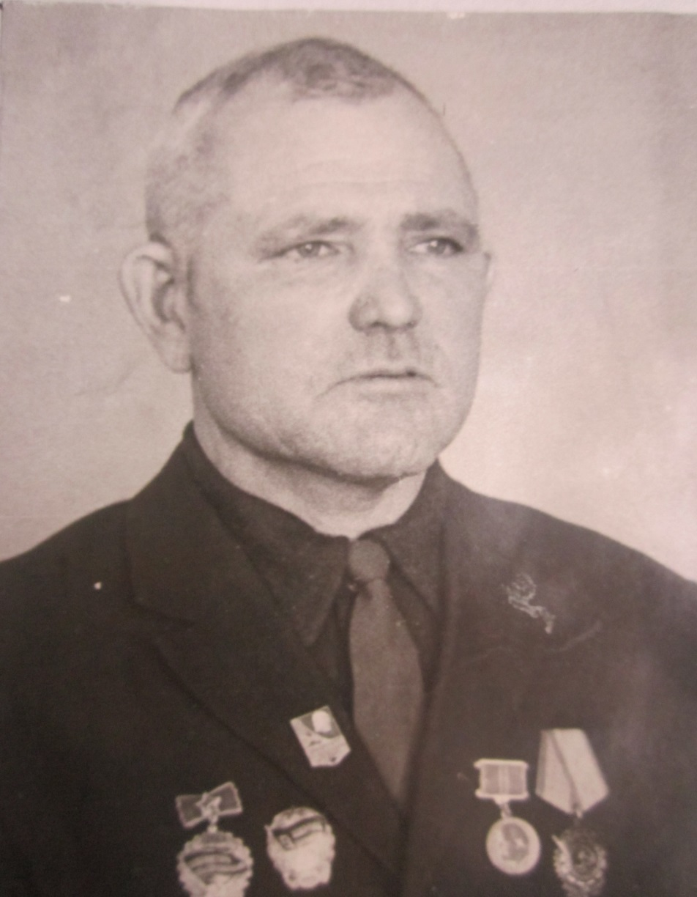
Ягъфаров Гаяз Газиз улы.
МТФ мөдире, Почетлы колхозчы, Хезмәт Кызыл Байрагы ордены белән бүләкләнә.

Slide 4
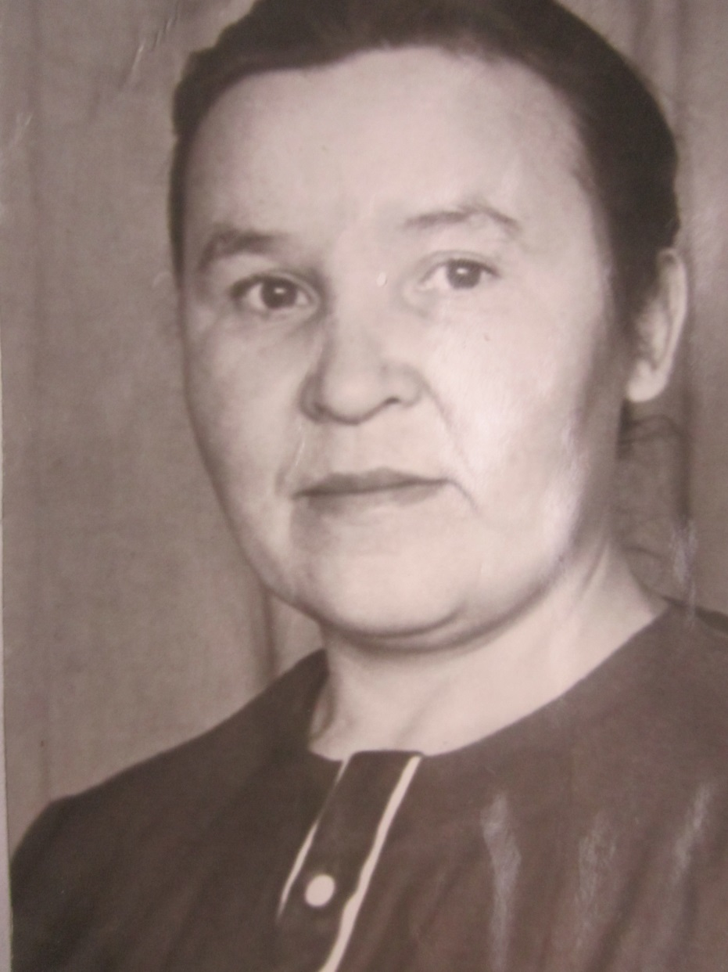
Насыйпова Роза Габдулла кызы.
СТФ мөдире, Хезмәт Кызыл Байрагы ордены белән бүләкләнә.

Slide 5
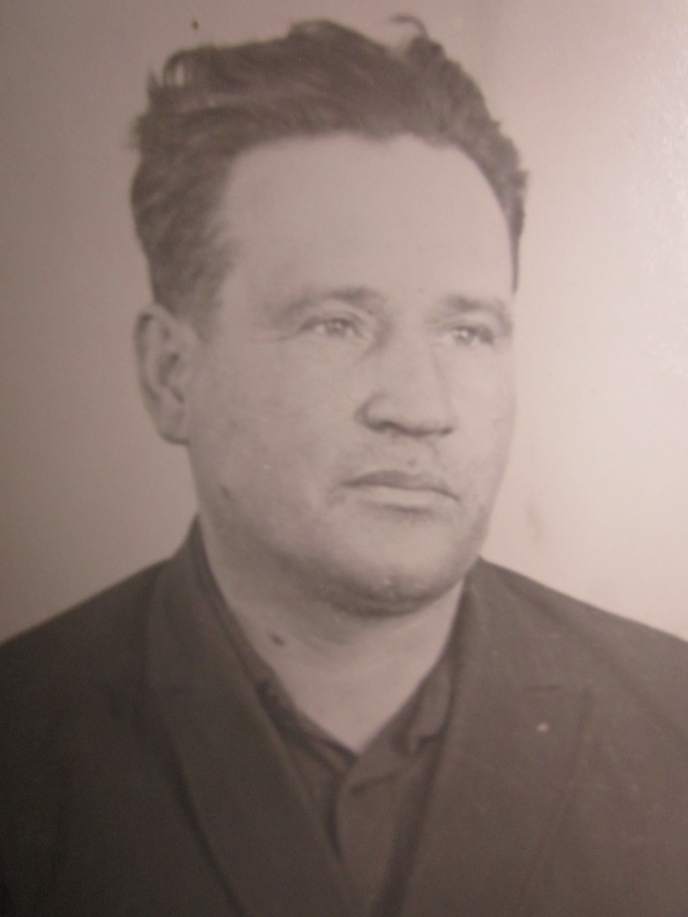
Сундуков Фәйзи Хәбибулла улы.
Механизатор. Хезмәт Кызыл Байрагы һәм Октябрь Революциясе орденнары кавалеры.

Slide 6
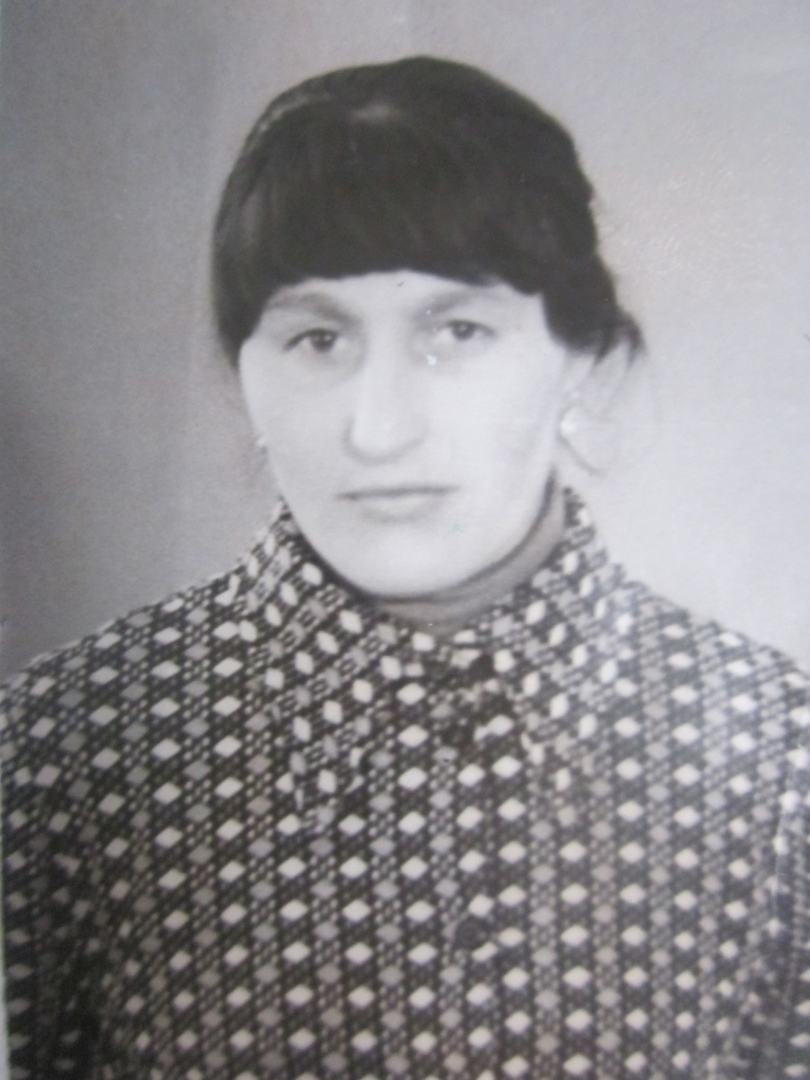
Ижболдина Гөлия Кәшфелбаян кызы.
Терлекче, III дәрәҗә Дан ордены белән бүләкләнә.

Slide 7
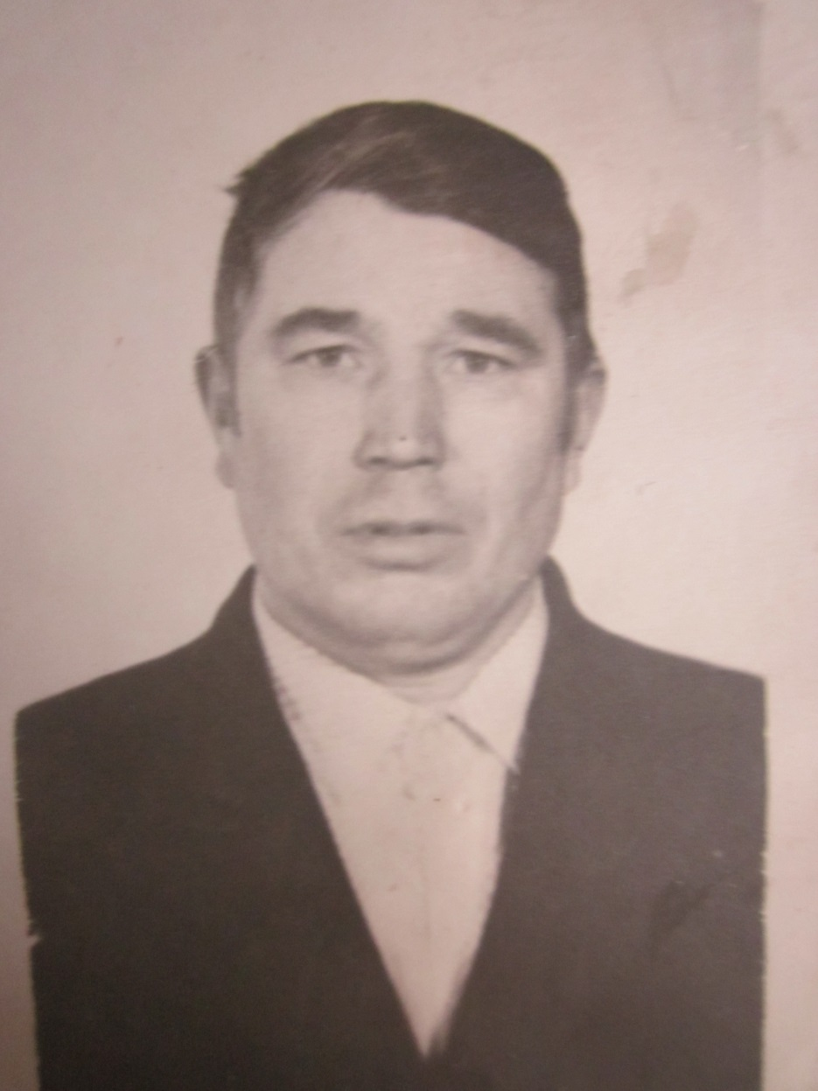
Ямалиев Ильяс Хафиз улы.
Татарстаың атказанган механизато-ры, Ленин һәм Хезмәт Байрагы орденнары белән бүләкләнә.

Slide 8
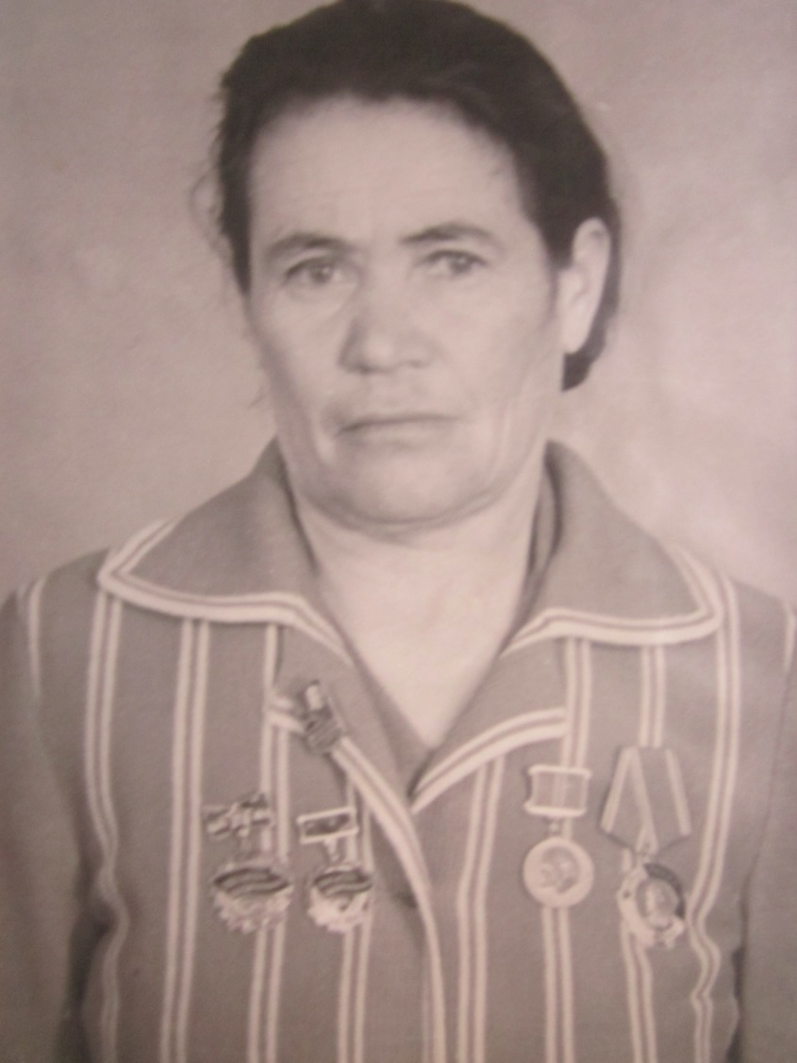
Нәҗметдинова Мөшәрәфә Нурмөхәммәт кызы.
Терлекче, атказанган колхозчы, Ленин ордены белән бүләкләнә.

Slide 9
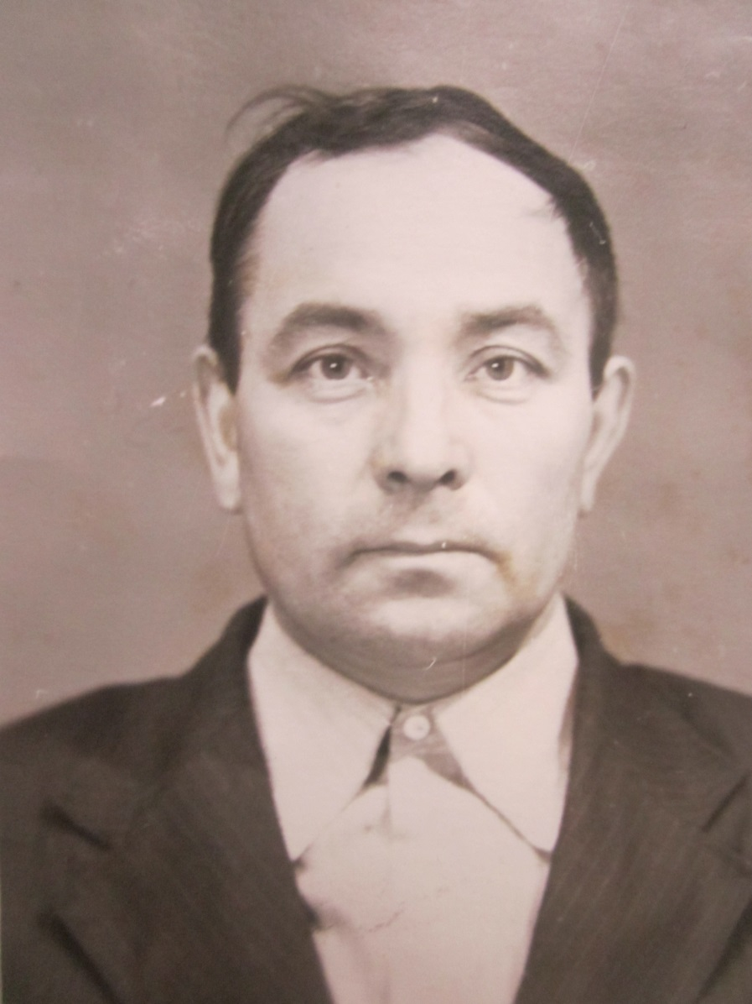
Хафизов Фоат Габдулла улы.
Механиза-тор, “Почет билгесе”ор-дены белән бүләкләнә.

Slide 10
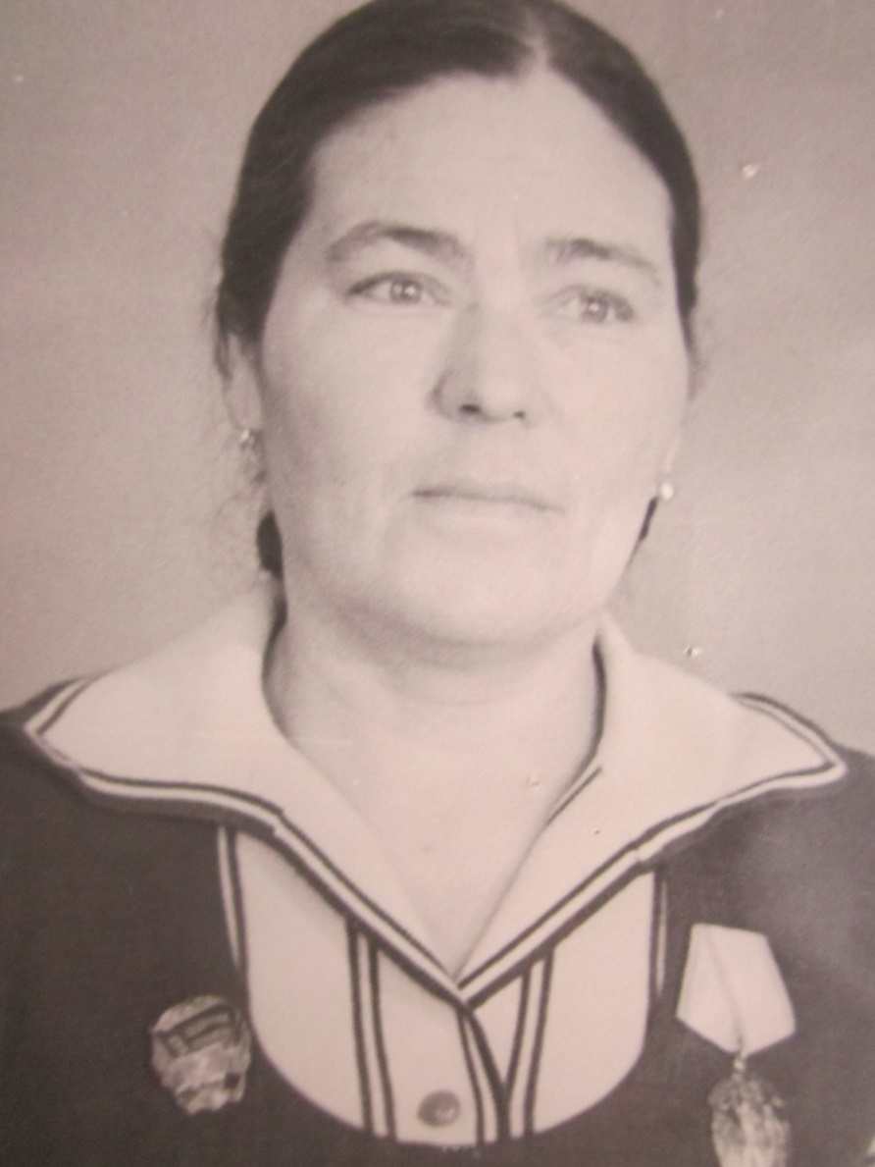
Закирова Зөлхәбирә Нурмөхәммәт кызы.
Терлекче, “Почет билгесе”ор-дены белән бүләкләнә.

Slide 11
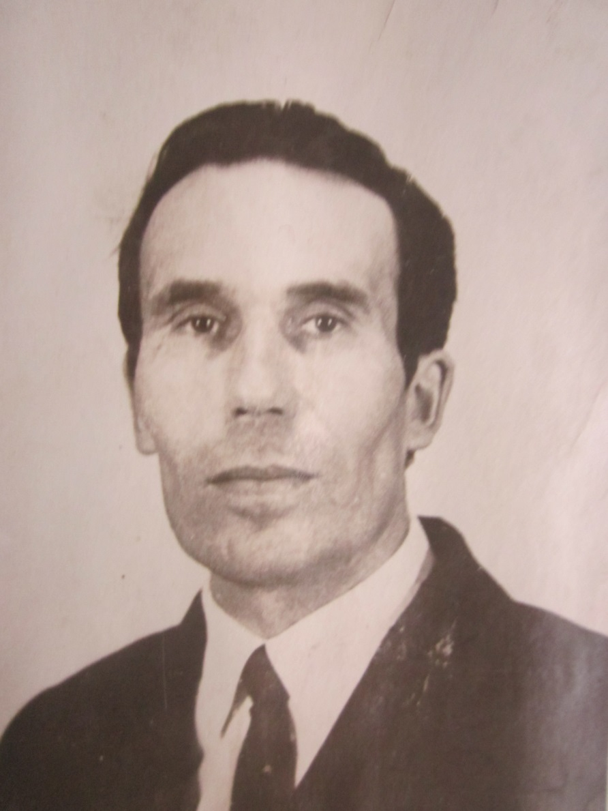
Тютиев Сәгыйть Фәссах улы.
Партоешма секретаре, атказанган колхозчы, “Почет билгесе”ор-дены белән бүләкләнә.

Slide 12
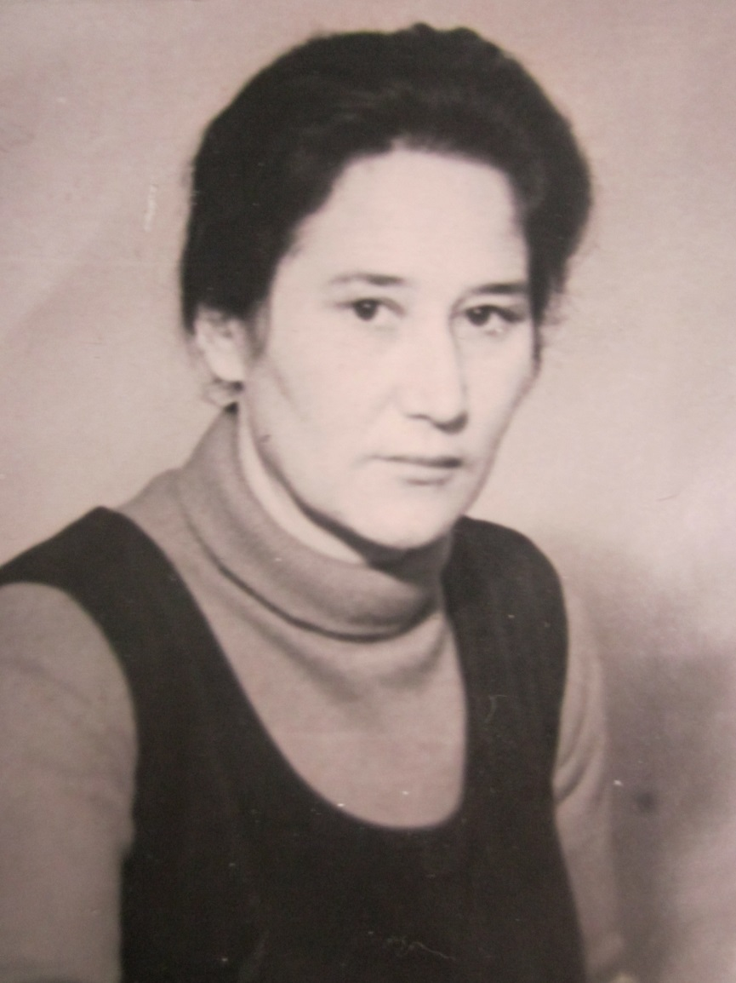
Ахунҗанова Фәридә Шәймөхәммәт кызы.
Укытучы, “Халыклар дуслыгы” ордены белән бүләкләнә.

Slide 13
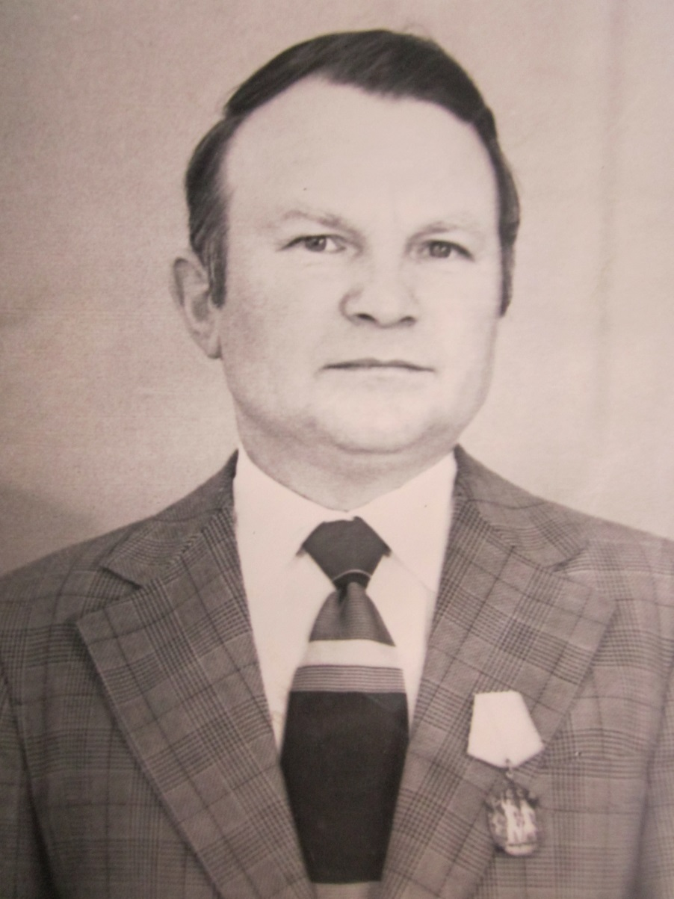
Хәкимов Назыйф Исмәгыйль улы.
Механик, “Почет билгесе”ор-дены белән бүләкләнә.

Slide 14
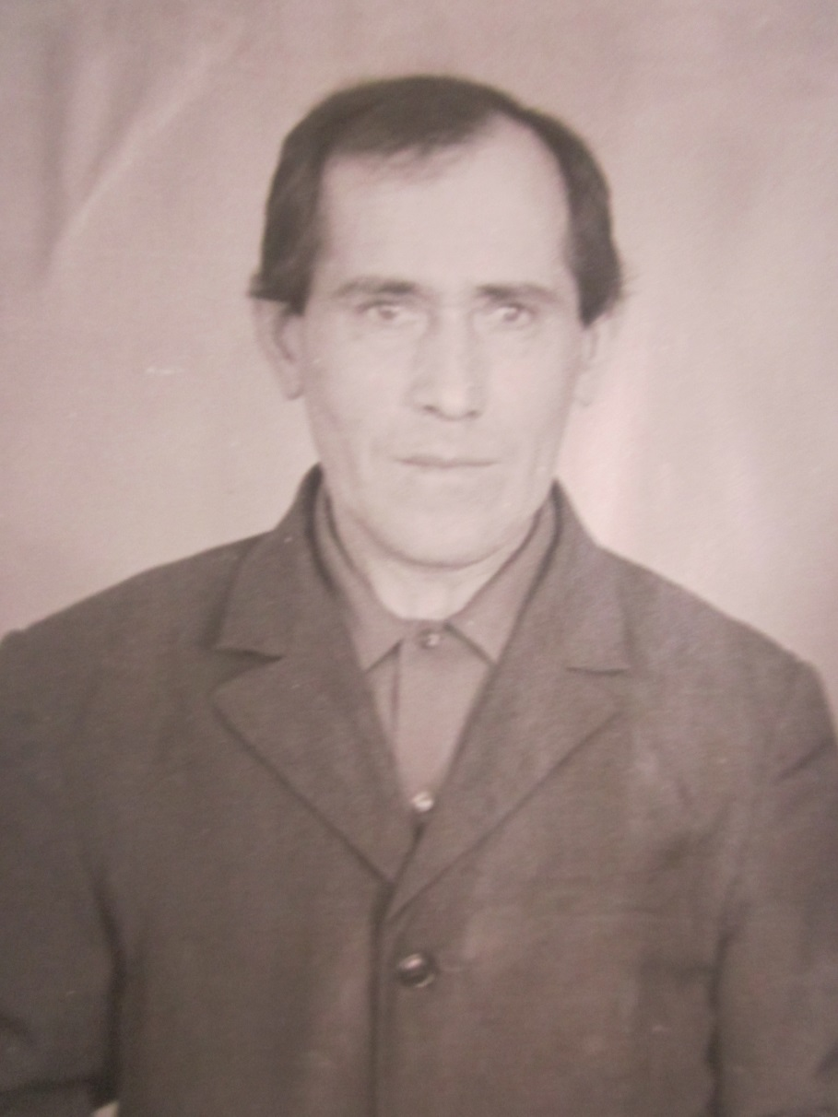
Зарипов Рафаил Шафыйк улы.
Терлекче, “Почетлы колхозчы”, “Почет билгесе”ор-дены белән бүләкләнә.

Slide 15
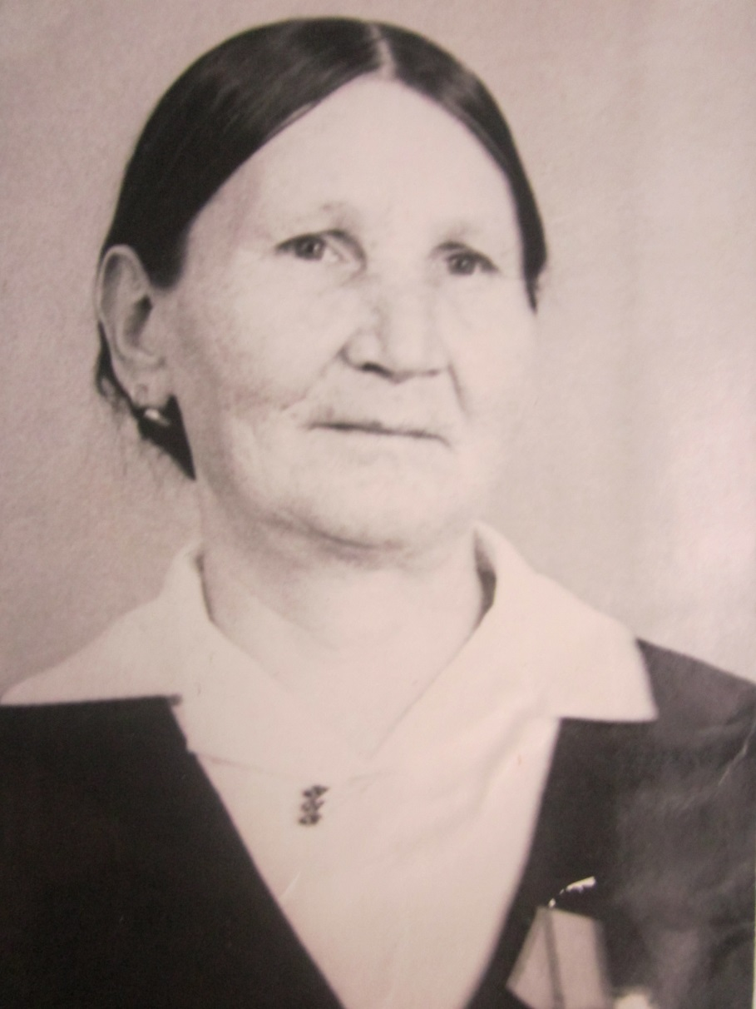
Ваһапова Хәдия Нәҗметдин кызы.
Комбайнчы, Хезмәт Кызыл Байрагы ордены белән бүләкләнгән

Slide 16
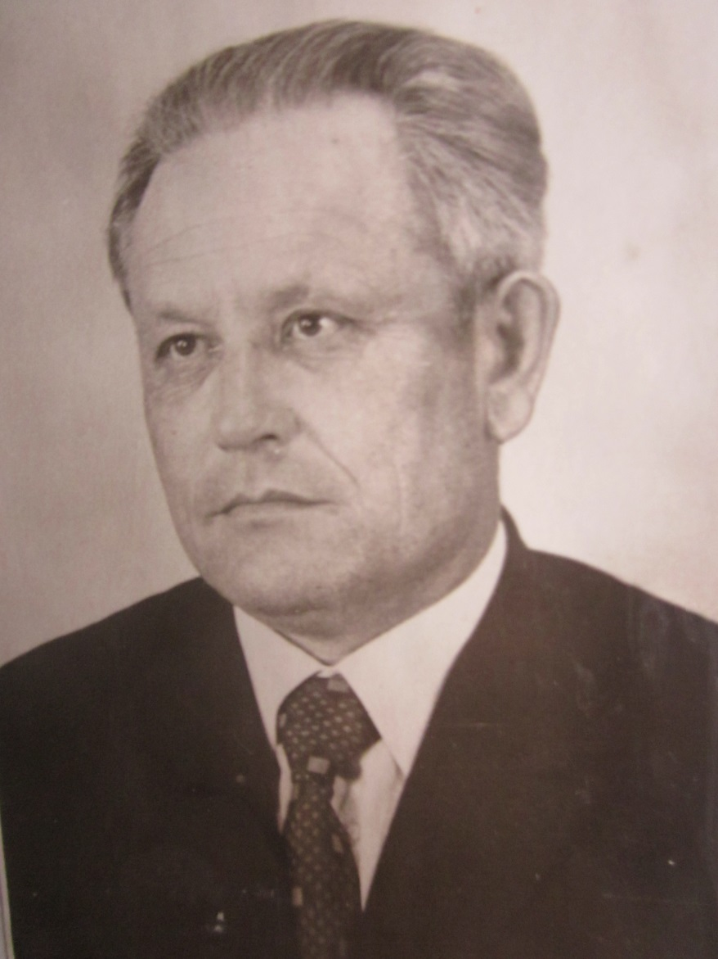
Мөлеков Касыйм Габдулла улы.
Колхоз рәисе, ТАССРның атказанган механизато-ры.

Slide 17
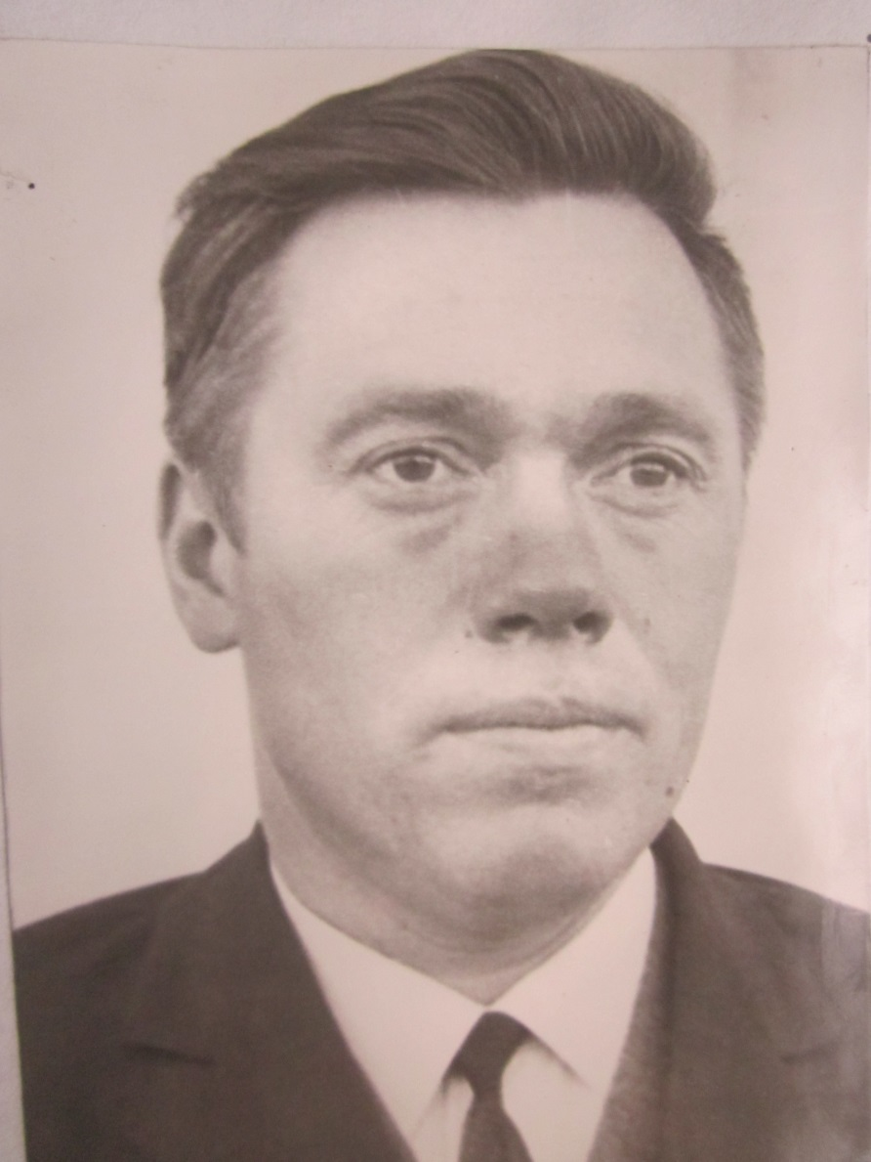
Гайнетдинов Билал Мәхмүт улы.
Колхоз рәисе, Хезмәт Кызыл Байрагы ордены белән бүләкләнә

Slide 18
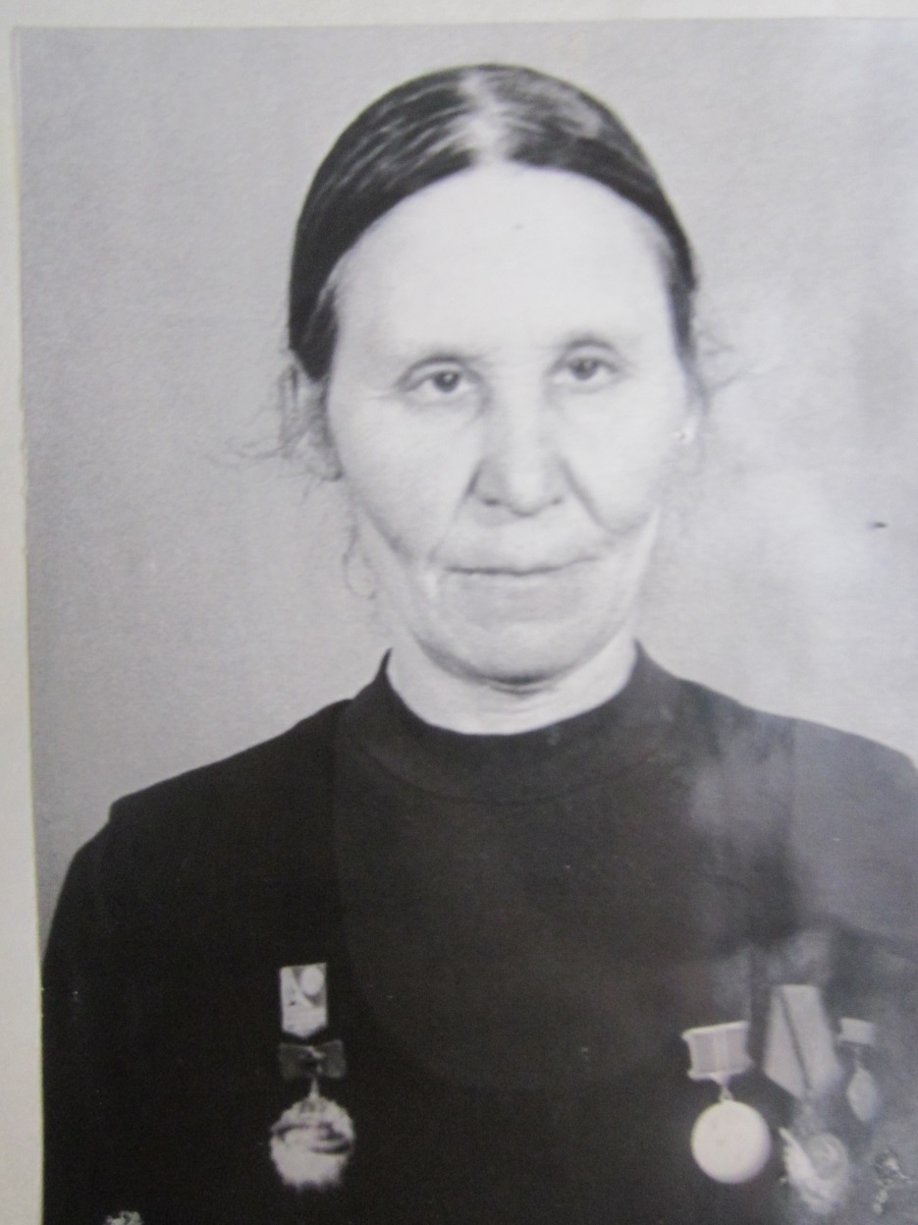
Бурһаниева Рәхимә Газиз кызы.
ОТФ мөдире, Почетлы колхозчы, Хезмәт Кызыл Байрагы ордены белән бүләкләнә.

Slide 19
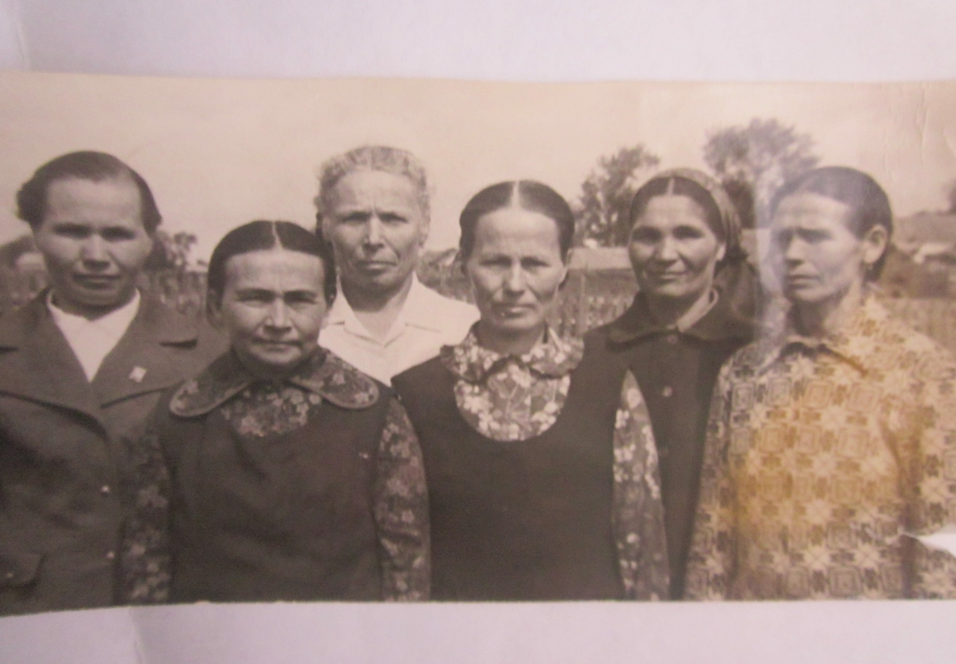
Исәнбай уңганнары.

Slide 20
Районыбыздагы “Рассвет” колхозының Исәнбай сарыкчылык фермасында да профессияләренә гашыйк уңганнар, туган илгә фидакарь хезмәт итүче хатын-кызлар эшләгән. Алар Асманова Әминә Ситдыйк кызы, Борисова Мәмдүдә Сәйдел кызы, Гарифуллина Хәлимә Шәех кызы, Садыйкова Гүзәлия Сәет кызы, Мухамадьярова Хәмидә Газиз кызы, Нәгыймова Лилия Хәбибрахман кызы, Фәтхетдинова Хәтимә Фәттах кызы, Шәймәрданова Кәүсәрия Фатыйх кызы. Бу коллекив сан ягыннан зур булмаган, әмма башкарган хезмәтләренең күләме, муллык өчен көрәштә яулаган уңышларының зурлыгы белән ферма хатын-кызларының даны районда гына түгел, бөтен республикабызга таралган.

Slide 21
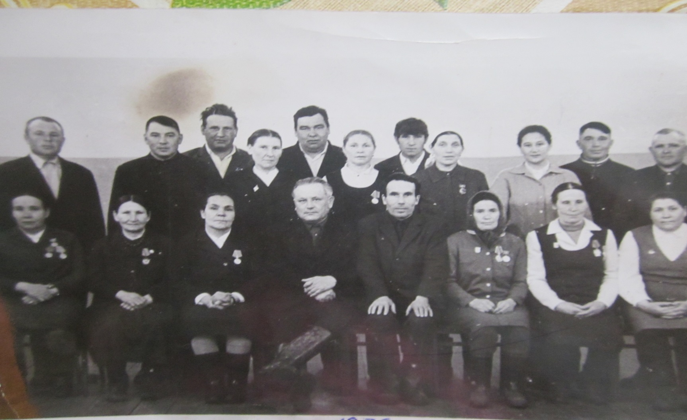
1973-1974 нче елларда “ Коммунистик хезмәт ударнигы” исемен алуга лаек булган иптәшләрне бүләкләү-хөрмәтләү кичәсе үткәрү истәлеге.

